Slide 1
SO KHỚP KEYPOINT

Slide 2
SO KHỚP KEYPOINT
Đối tượng so khớp keypoint tốt nhất: điểm lân cận gần nhất
Điểm lân cận gần nhất là điểm có khoảng cách Euclid cho description vector ngắn nhất tới keypoint đang xét
Nhiều đặc tính của bức ảnh không có đối tượng so khớp chính xác, do đó cần tìm cách loại bỏ hiệu quả
Ngưỡng toàn cục cho khoảng cách tới điểm gần nhất không hiệu quả do các vector có đặc tính khác nhau
So sánh khoảng cách tới điểm lân cận gần nhất với khoảng cách tới điểm lân cận gần nhất thứ nhì.
Điểm lân cận gần nhì là điểm có khoảng cách Euclid cho description vector ngắn thứ 2 tới keypoint đang xét

Slide 3
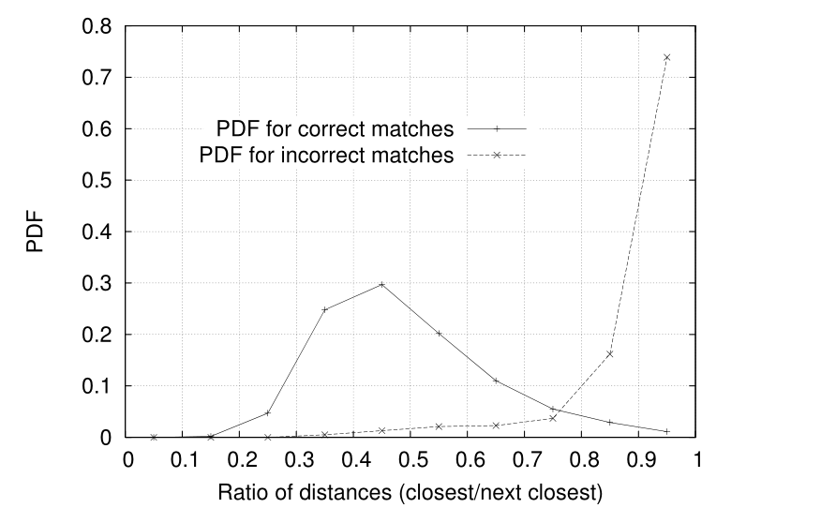
Bảng mật độ xác suất của tỷ lệ giữa khoảng cách gần nhất và khoảng cách gần nhì của so khớp sai và so khớp đúng

Slide 4
SURF
Phát hiện điểm chú ý
Trích xuất mô tả

Slide 5
SURF
Lấy ý tưởng từ SIFT
Có 2 tính năng
Phát hiện điểm chú ý (keypoint detecting)
Trích xuất mô tả (descriptor extracting)
Các đặc tính được tính toán từ SURF cũng có thể dùng để so khớp ảnh…

Slide 6
PHÁT HIỆN ĐIỂM CHÚ Ý
Tính xấp xỉ đạo hàm bậc 2 của Gaussian bằng bộ lọc 9×9 để tính nhanh định thức của ma trận Hessian của hàm Gaussian đối với từng điểm ảnh.
Tính toán định thức của ma trận trên tiêu tốn tài nguyên và thời gian, do đó Bay và cộng sự đã đề xuất tính xấp xỉ bằng các bộ lọc số nguyên 9×9.
Sau khi tính toán xong, các định thức sẽ được tạo thành một bảng định thức. Sau đó tăng kích thước bộ lọc và thuật toán lặp lại vài lần để tạo thành 1 octave.

Slide 7
PHÁT HIỆN ĐIỂM CHÚ Ý
Với mỗi một scale của một octave, một khu vực lân cận 3×3×3 được xét với điểm trung tâm của khối sẽ là điểm được chọn nếu giá trị định thức tại ô đó là giá trị cực đai so với các điểm còn lại trong khu vực lân cận. Điểm này sau đó sẽ được nội suy để tìm ra vị trí điểm chú ý chính xác.

Slide 8
TRÍCH XUẤT MÔ TẢ
Cần tìm định hướng của điểm chú ý để có được bất biến về góc xoay
Các phản hồi sóng Haar trên cả 2 phương ngang và dọc trong khu vực tròn xung quanh điểm chú ý với bán kính 6s (s là scale tại điểm chú ý đang xét) được tính toán và được đặt trọng số bởi một hàm Gaussian tại điểm chú ý đang xét, sau đó được chuyển thành các điểm trong hệ tọa độ 2 chiều, với phản hồi ngang là hoành độ và phản hồi dọc là tung độ.
Hướng chủ đạo sẽ được ước lượng bằng cách tính tổng của các phản hồi trong cửa sổ quay với độ lớn π/3, phản hổi dọc và ngang trong cửa sổ sẽ được cộng lại tương ứng, sau đó một vector hướng sẽ được dựng lên từ 2 tổng thu được. Vector lớn nhất sẽ là vector hướng chủ đạo.

Slide 9
TRÍCH XUẤT MÔ TẢ
Để mô tả khu vực xung quanh điểm, một khu vực hình vuông được trích xuất, tập trung vào điểm chú ý và được định hướng dọc theo hướng như đã chọn ở trên. Kích thước của cửa sổ này là 20s.
Vùng chú ý được chia thành các tiểu vùng vuông nhỏ hơn 4×4 và đối với mỗi vùng, các phản ứng sóng con Haar được trích xuất tại vùng 5×5 các điểm mẫu. Các phản hồi được cân bằng với một hàm Gaussian (để mang lại sự mạnh mẽ hơn cho các biến dạng, tiếng ồn và biến đổi).

